Slide 1
노드제이에스
08

Slide 2
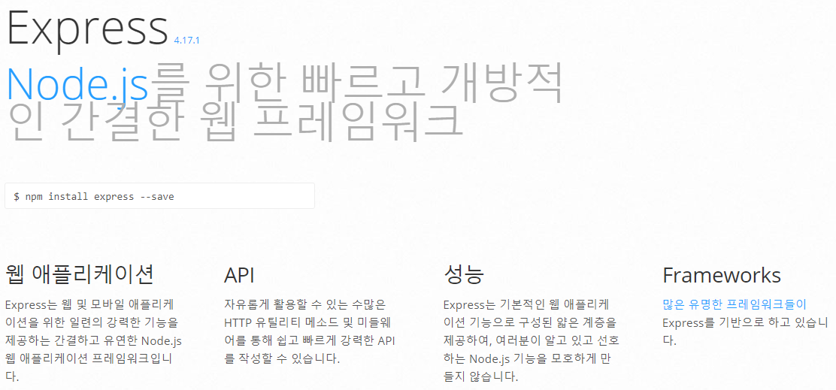

Slide 3
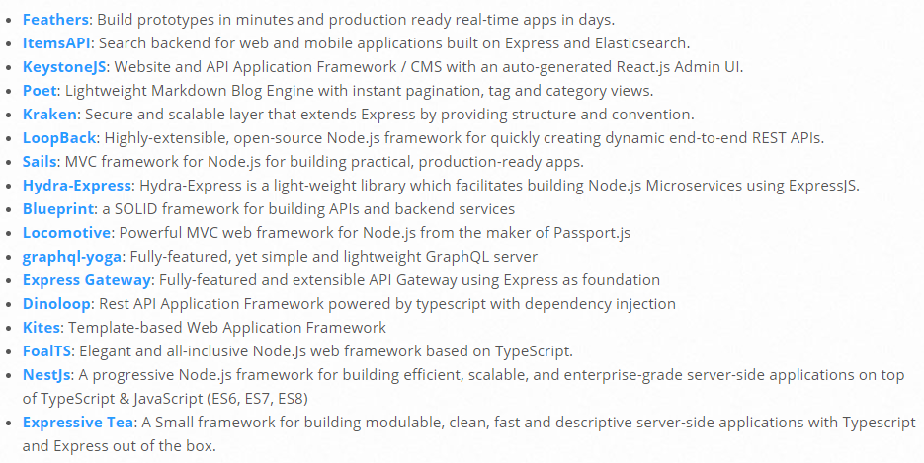

Slide 4
미들웨어(middle ware)
OS와 응용 프로그램 사이에 존재하는 소프트웨어
요청에 응답하려는 중간(미들)에 목적에 맞게 처리하는(거쳐가는) 함수
req
res
next // 다음 미들웨어로 요청을 넘김(순차적 처리)

Slide 5
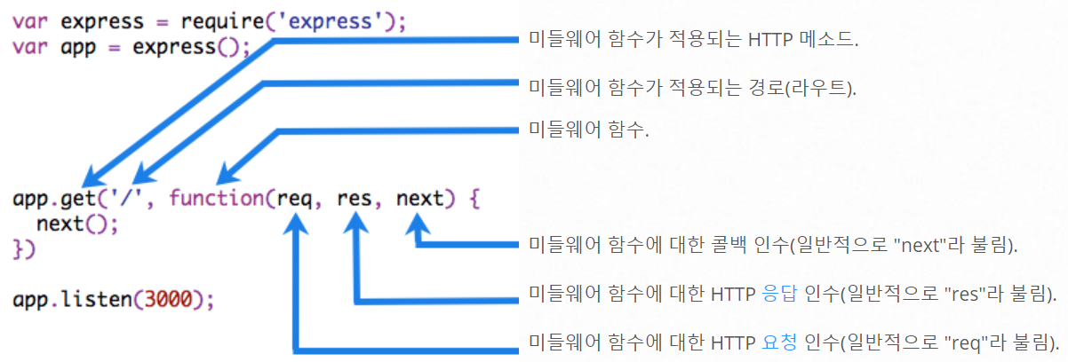
미들웨어(middle ware)
개발자와 기반시스템 간에 존재하는 소프트웨어

Slide 6
미들웨어(middle ware)
미들웨어 함수는 다음과 같은 태스크를 수행
모든 코드를 실행
req 및 res 오브젝트에 대한 변경을 실행
req-res 주기를 종료
스택 내의 그 다음 미들웨어 함수를 호출

Slide 7
routing
client 요청에 application이 응답 방법을 결정하는것
메소드(GET, POST 등)
엔드포인트

Slide 8
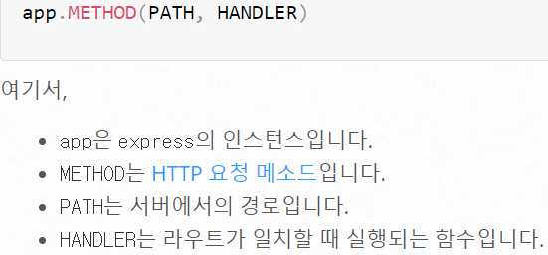
routing
client 요청에 application이 응답 방법을 결정하는것
메소드(GET, POST 등)
엔드포인트

Slide 9
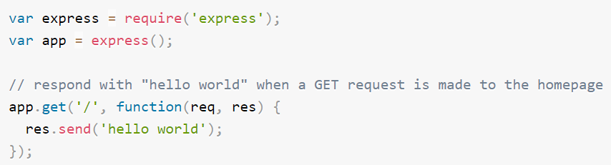
routing
client 요청에 application이 응답 방법을 결정하는것
메소드(GET, POST 등)
엔드포인트

Slide 10
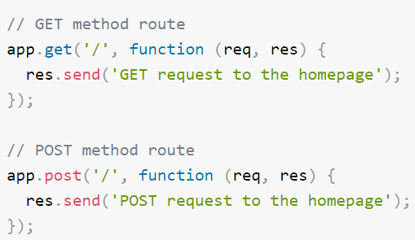
routing
express에서 제공하는 method
get, post, put, head, delete, options, trace, copy, lock, mkcol, move, purge, propfind, proppatch, unlock, report, mkactivity, checkout, merge, m-search, notify, subscribe, unsubscribe, patch, search, connect

Slide 11
static
정적 파일 서버 만들기
HTTP 서버를 생성하여 요청을 대기
요청에 도달하면 요청URL을 파싱하여 파일의 위치를 결정
파일이 존재하는지 확인
존재하면 파일을 read
response 헤더 준비
response에 파일내용 write
다음 요청을 대기

Slide 12
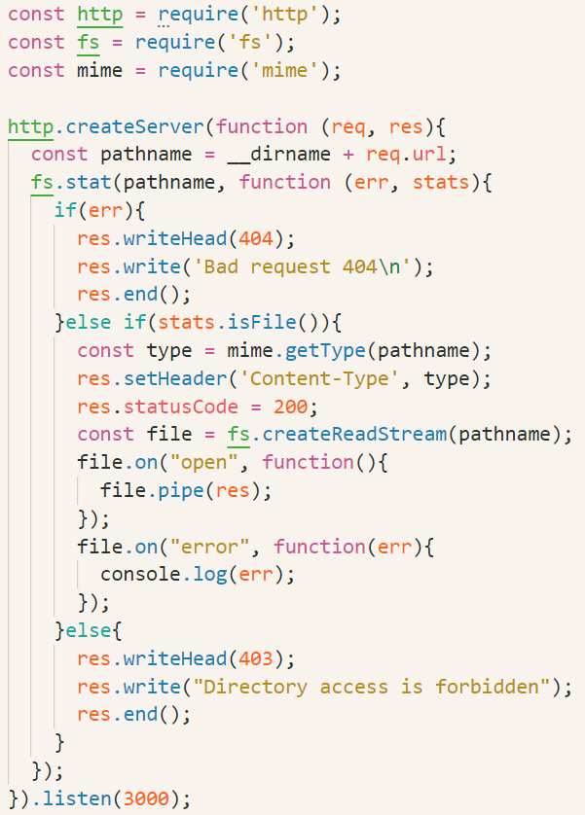
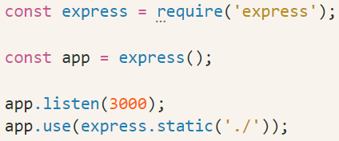
static

Slide 13
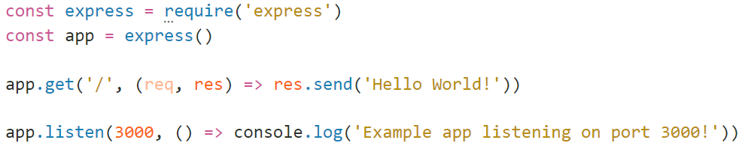
Hello Word web3 3.1

Slide 14
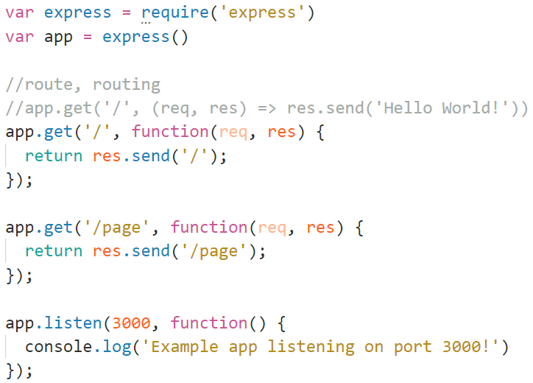
Hello Word2 web3 3.1

